Slide 1
Maths Warm Ups
If you would like to warm up your maths brain before you tackle your main task, have a go at the arithmetic questions. There is one set of questions per day and the answers to follow.

Slide 2
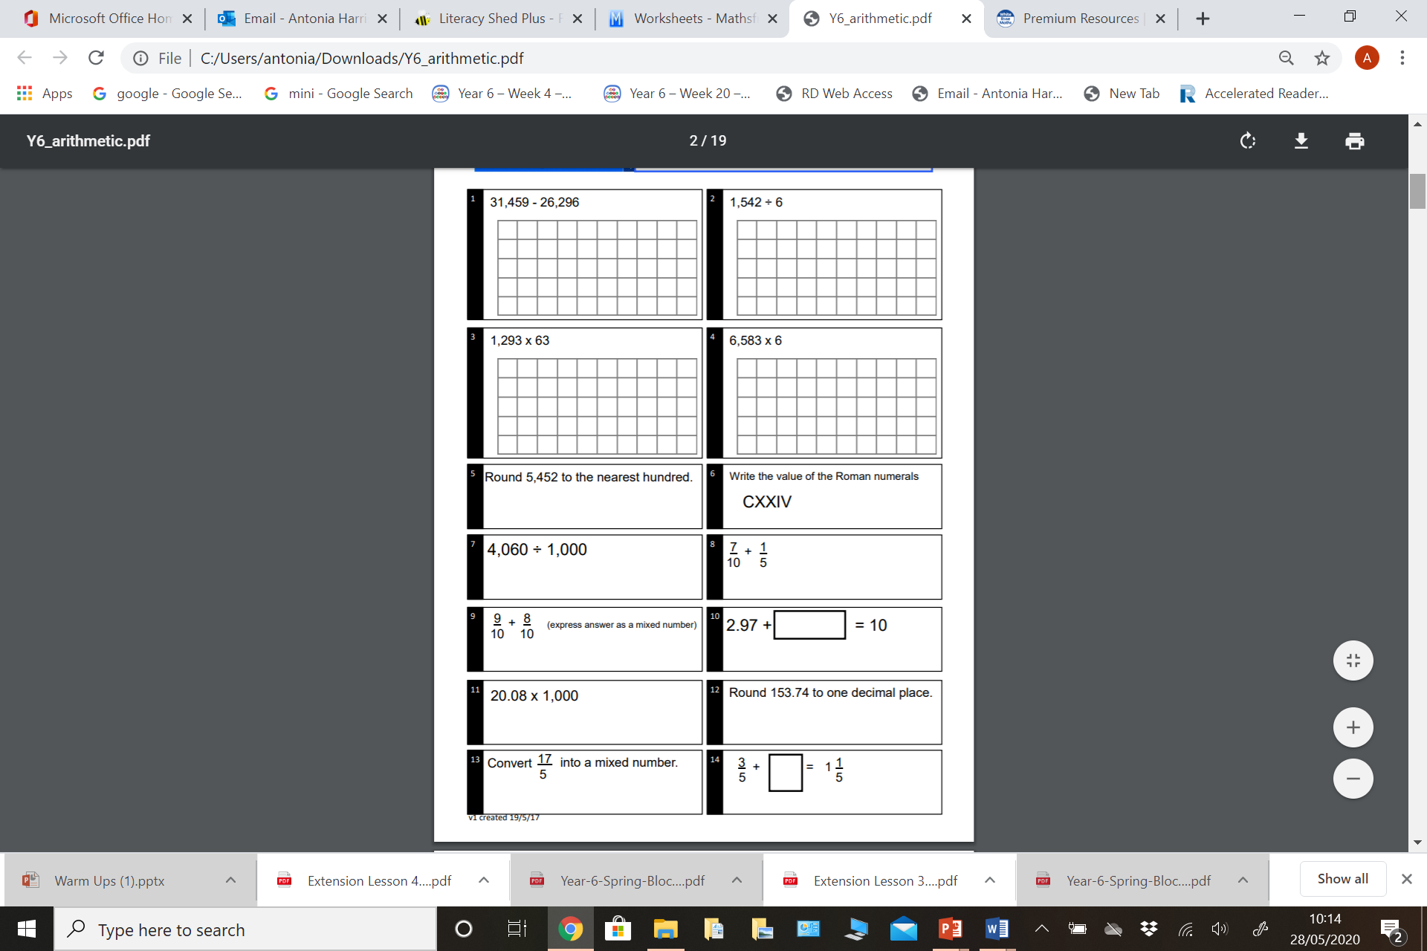
Monday - Questions

Slide 3
Monday - Answers
5,163
2) 257
3) 81,459
4) 39,498
5) 5,500
6) 124
7) 4.06
8) 9/10
9) 1 7/10
10) 7.03
11) 20,080
12) 153.7
13) 3 2/5
14) 2/5

Slide 4
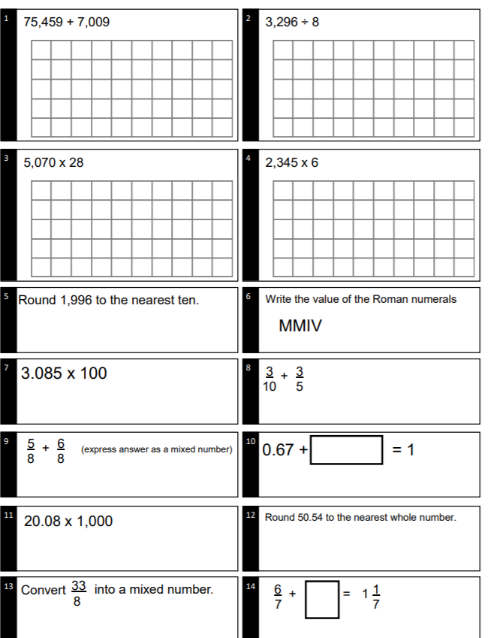
Tuesday - Questions

Slide 5
Tuesday - Answers
82,468
2) 412
3) 141,960
4) 14,070
5) 2,000
6) 2009
7) 308.5
8) 9/10
9) 1 3/8
10) 0.33
11) 20,080
12) 51
13) 4 1/8
14) 2/7

Slide 6
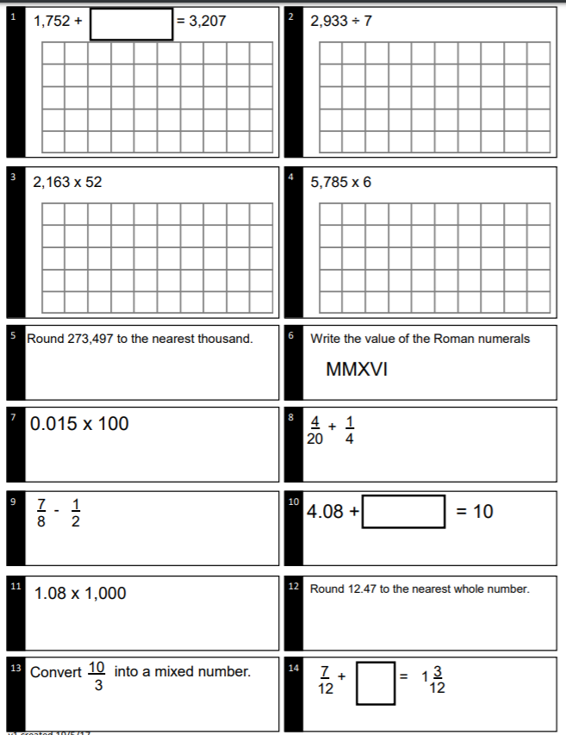
Wednesday - Questions

Slide 7
Wednesday - Answers
1,455
2) 419
3) 112,476
4) 34,710
5) 273,000
6) 2016
7) 1.5
8) 9/20
9) 3/8
10) 5.92
11) 1080
12) 12
13) 3 1/3
14) 8/12

Slide 8
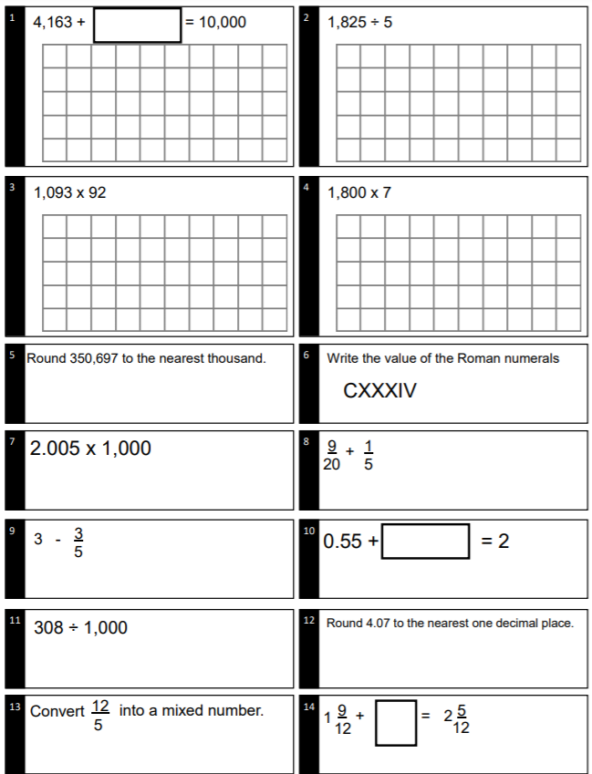
Thursday - Questions

Slide 9
Thursday - Answers
5,837
2) 365
3) 100,556
4) 12,600
5) 351,000
6) 134
7) 2005
8) 13/20
9) 2 2/5
10) 1.45
11) 0.308
12) 4.1
13) 2 2/5
14) 8/12 or 2/3

